Slide 1
PHÉP CỘNG, PHÉP TRỪ
TRONG PHẠM VI 10
CHỦ ĐỀ 3
BÀI 10
PHÉP CỘNG TRONG PHẠM VI 10
(TIẾT 1)

Slide 2
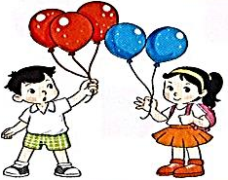
Gộp 3 quả bóng và 2 quả bóng được mấy quả bóng?

Slide 3
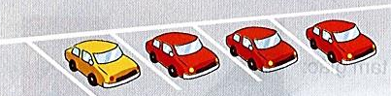

Slide 4


1
?
Số

Slide 8
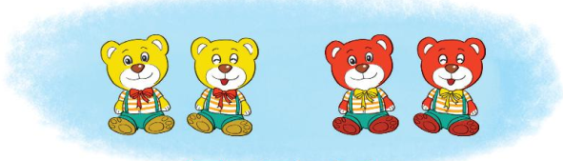
2
?
Số
a)
2
=
4
2
+
?
?

Slide 9
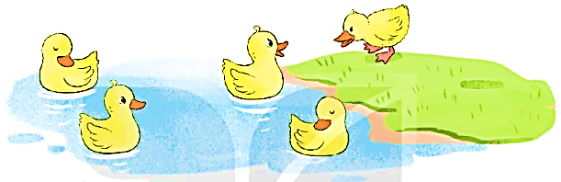
2
?
Số
b)
?
=
5
4
+
1
?

Slide 10
3
?
Số
a)
5
3
4
2
3
1
2
2
2
2
+
3
=
5
1
+
2
=
2
+
2
=
?
3
2
?

Slide 11
3
?
Số
b)
?
?
?
1
1
3
1
2
1
1
+
1
=
2
3
+
1
=
2
+
1
=
?
?
4
3
?

Slide 12
BÀI 10
PHÉP CỘNG TRONG PHẠM VI 10
(TIẾT 2)
Luyện tập

Slide 13
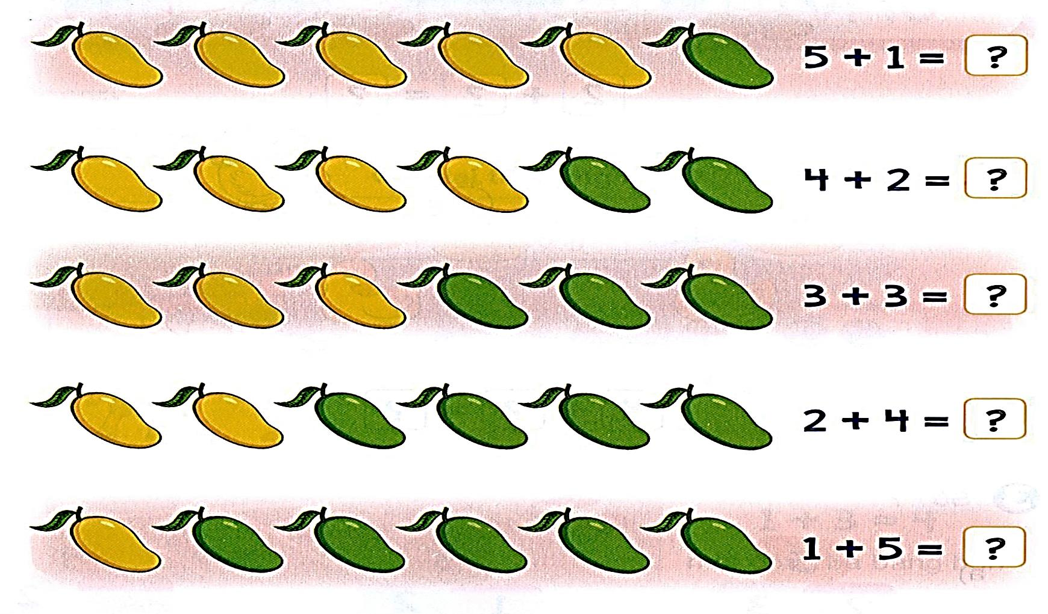
1
?
Số
6
6
6
6
6

Slide 14
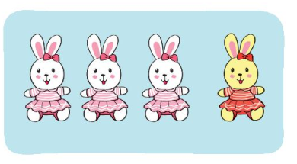
3
?
Số
a)
?
3
+
1
=
4
?

Slide 15

3
?
Số
b)
?
=
6
2
+
3
?

Slide 16
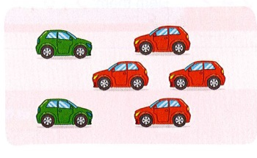
3
?
Số
c)
?
2
+
4
=
6
?

Slide 17
4
?
Số
1 + 1 = 2
3 + 2 = 5
?
?
2 + 2 = 4
5 + 1 = 6
?
?

Slide 18
BÀI 10
PHÉP CỘNG TRONG PHẠM VI 10
(TIẾT 3)
Thêm vào thì bằng mấy?

Slide 19
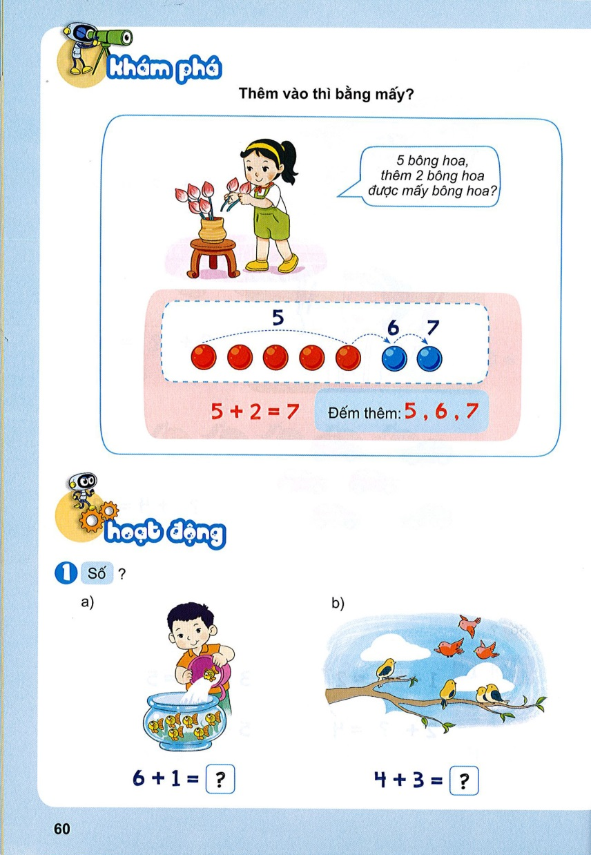

Slide 20
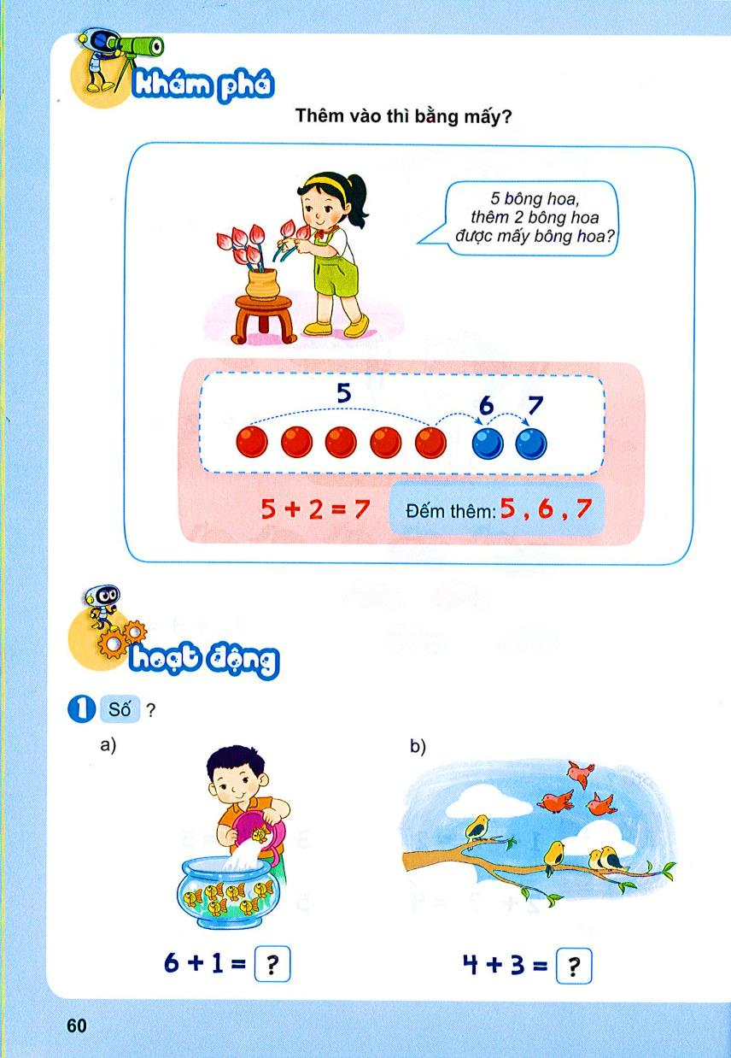
1
?
Số
a)
b)
?
4 + 3 = 7
6 + 1 = 7
?

Slide 21
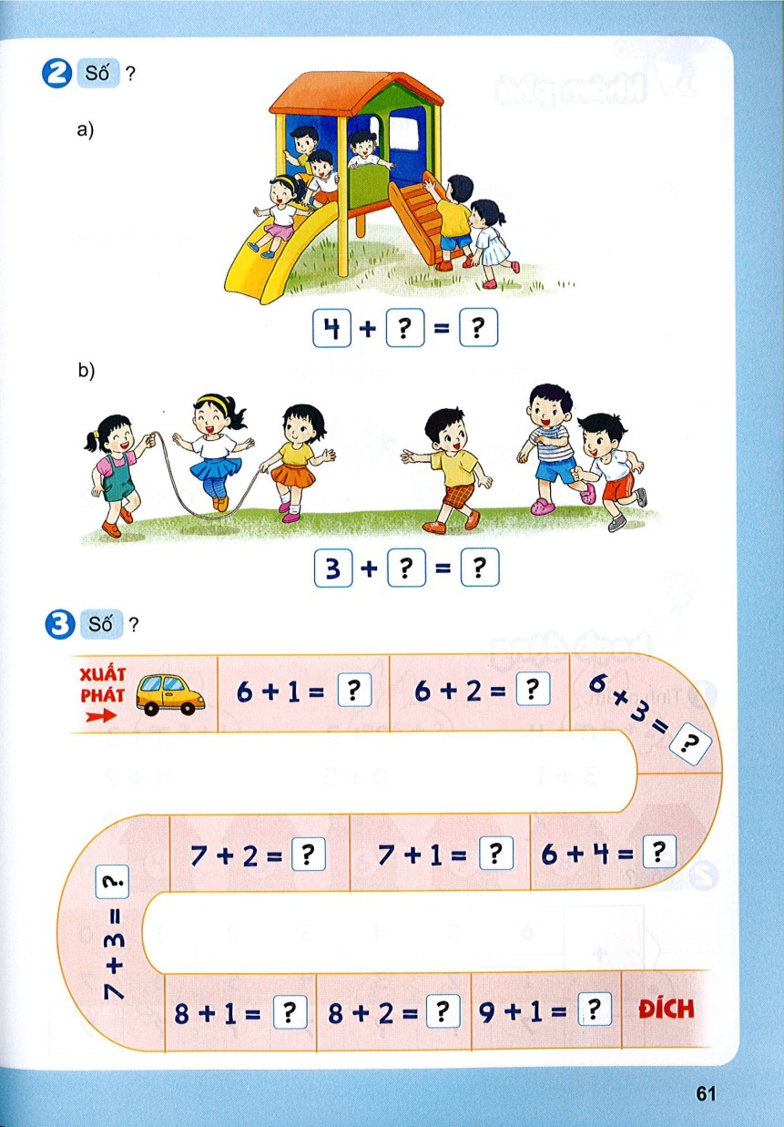
2
?
Số
a)
4 + 2 = 6
?
?

Slide 22
2
?
Số
b)
3 + 3 = 6
?
?

Slide 23
3
?
Số
7
8
9
9
8
10
10
9
10
10

